Slide 1
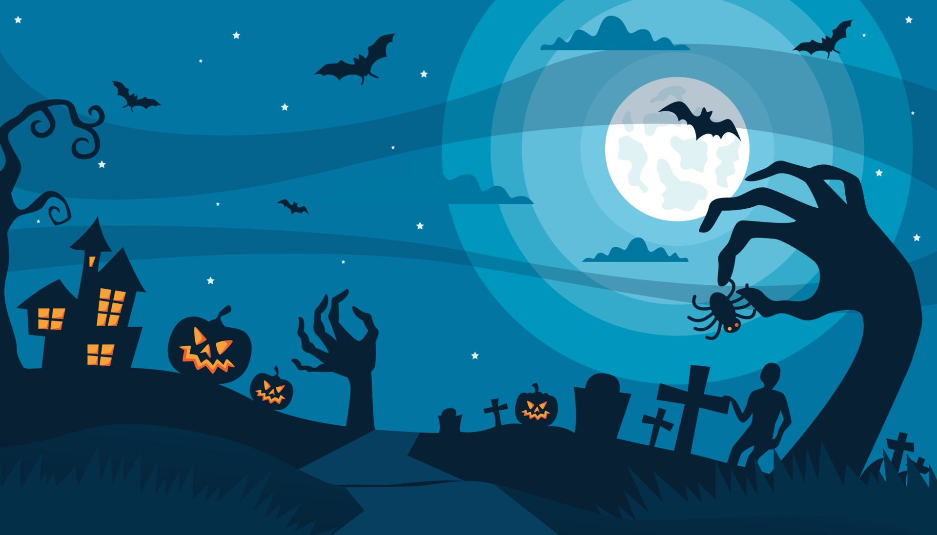
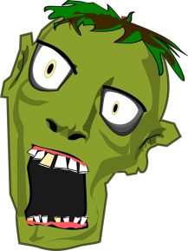
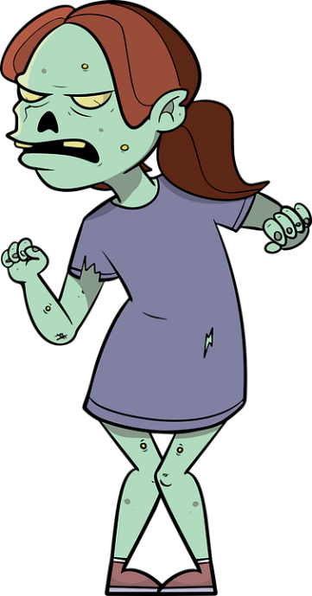
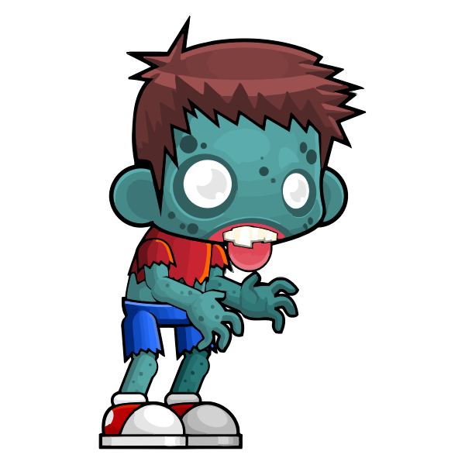
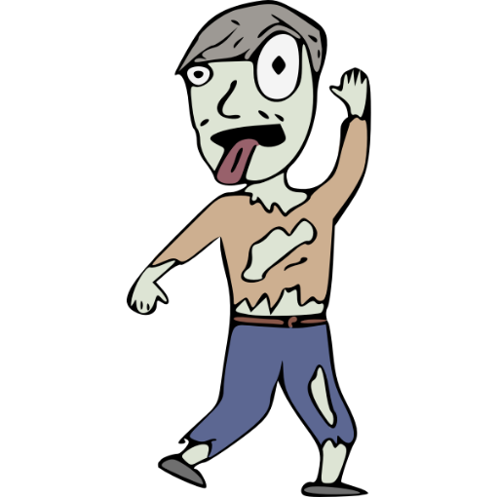

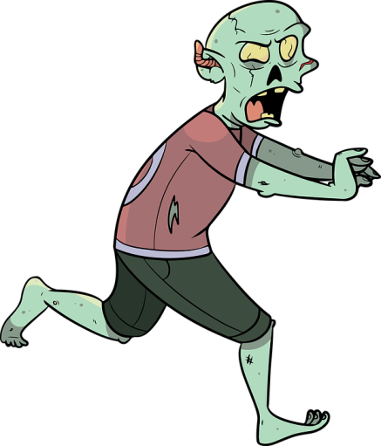
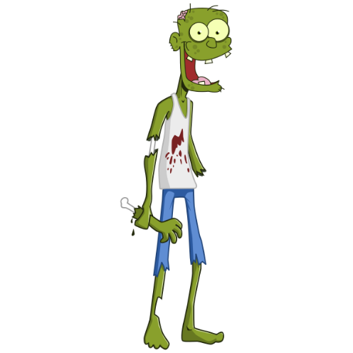
The Zombie Game!

Slide 2
กติกาการเล่น
มองและมีสมาธิที่หน้าจอโปรเจคเตอร์หรือทีวีของครู
เมื่อสีในหน้าจอเปลี่ยนไปให้นั่งหรือยืน สีเขียว ยืน สีแดง นั่ง
ใครนั่งช้าที่สุดหรือยืนช้าที่สุดให้ออกจากเกม
ถ้าหน้าจอเปลี่ยนเป็น ซอมบี้ หรือนักเรียนมองเห็นซอมบี้บนหน้าจอ ให้นิ่ง *** ห้ามขยับ ใครขยับให้ออกจากเกม
ใครตอบคำถามผิด ให้ออกจากเกม

Slide 3
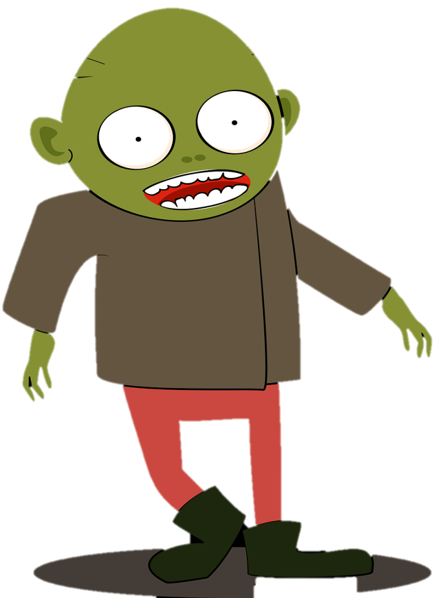

Slide 4
นก
แหวน
พ่อ
เพลง
เรา
แม่
บ้าน
แดด
น้ำ

Slide 5
มะละกอ
กระดังงา
นาฬิกา
ตะกร้า
กะลา
ลีลาวดี

Slide 6
วารี
นารี

Slide 7
นก
แหวน
พ่อ
เพลง
เรา
แม่
บ้าน
แดด
น้ำ

Slide 8
มะละกอ
กระดังงา
นาฬิกา
ตะกร้า
กะลา
ลีลาวดี

Slide 10
นก
แหวน
พ่อ
เพลง
เรา
แม่
บ้าน
แดด
น้ำ

Slide 11
มะละกอ
กระดังงา
นาฬิกา
ตะกร้า
กะลา
ลีลาวดี

Slide 12
นก
แหวน
พ่อ
เพลง
เรา
แม่
บ้าน
แดด
น้ำ

Slide 13
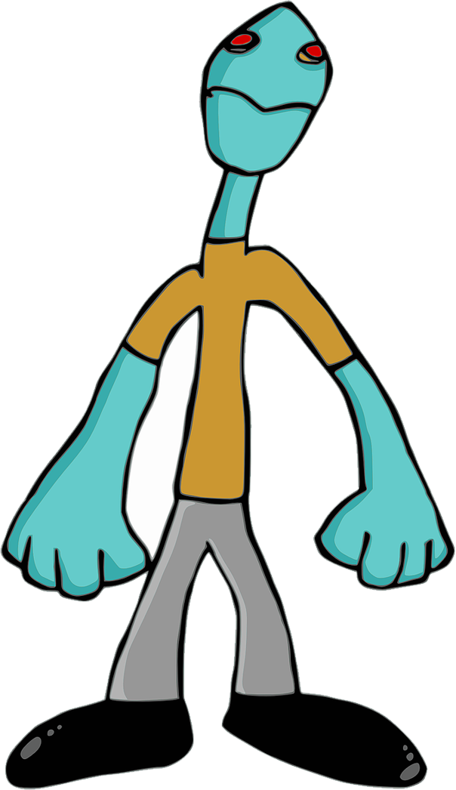

Slide 14
นก
แหวน
พ่อ
เพลง
เรา
แม่
บ้าน
แดด
น้ำ

Slide 15
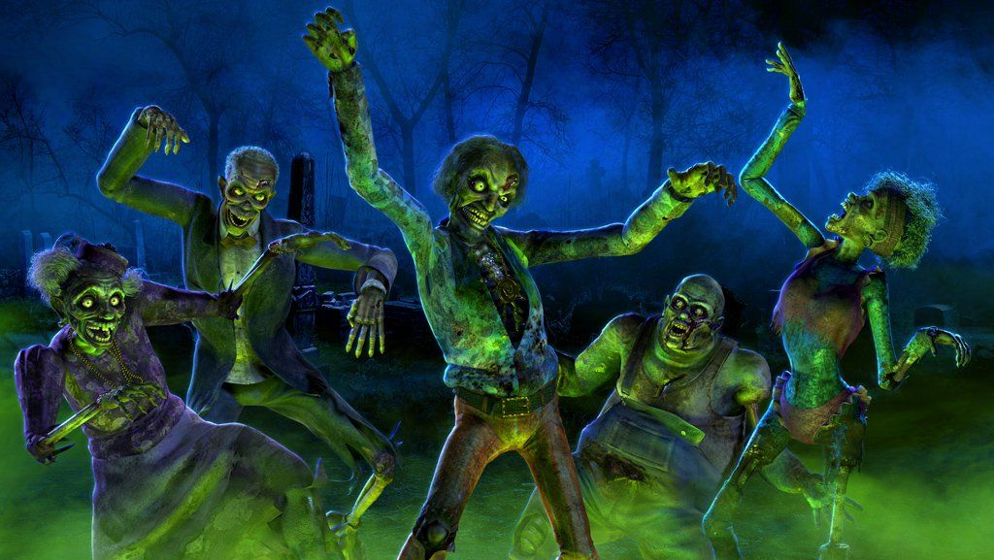
มีทั้งพยางค์เดียว และหลายพยางค์
คำที่ซ่อนอยู่ มีลักษณะเป็นเช่นไร

Slide 16
นก
แหวน
พ่อ
เพลง
เรา
แม่
บ้าน
แดด
น้ำ

Slide 17

Dance เต้นประกอบเพลง

Slide 18
นก
แหวน
พ่อ
เพลง
เรา
แม่
บ้าน
แดด
น้ำ

Slide 19
มะละกอ
กระดังงา
นาฬิกา
ตะกร้า
กะลา
ลีลาวดี

Slide 20
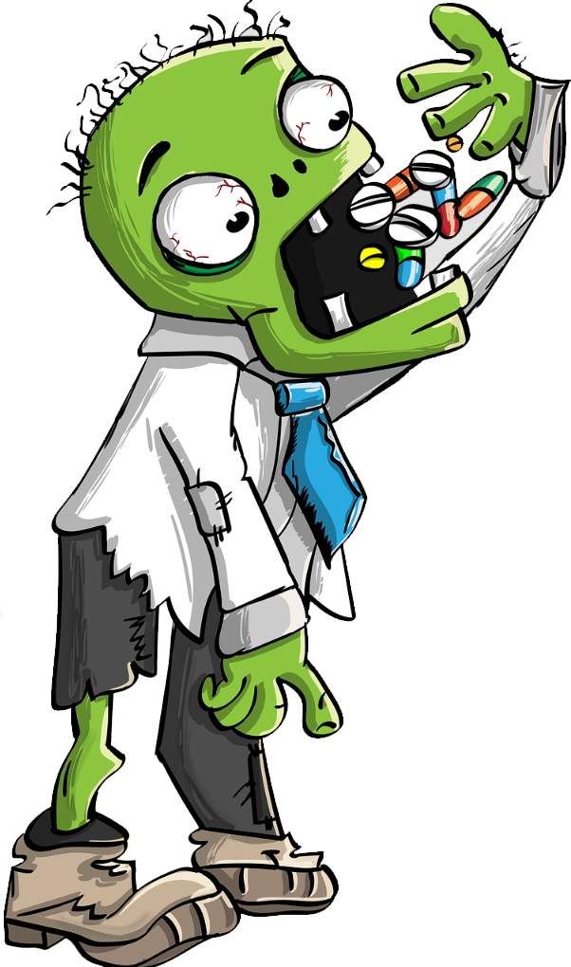

Slide 21
มะละกอ
กระดังงา
นาฬิกา
ตะกร้า
กะลา
ลีลาวดี

Slide 22
มะ + ละ + กอ
มะละกอ

Slide 23
มะละกอ
กระดังงา
นาฬิกา
ตะกร้า
กะลา
ลีลาวดี

Slide 24
นก
แหวน
พ่อ
เพลง
เรา
แม่
บ้าน
แดด
น้ำ

Slide 25

คำมูล
คำมูล หมายถึง คำคำเดียวที่มีความหมาย และไม่ได้ประสมกับคำอื่น โดยจะมีกี่พยางค์ก็ได้
แบ่งเป็น ๒ ชนิด
  คํามูลพยางค์เดียว เช่น พ่อ นก บ้าน เรา
๒. คํามูลหลายพยางค์ เช่น นาฬิกา สับปะรด บุหงา ตลาด

Slide 26

๑. คำมูลพยางค์เดียว คือคำที่ออกเสียงพยางค์เดียวแล้วมีความหมาย
เช่น คน ไก่ ไข่ ฉัน เด็ก เตี่ย ก๋ง เจ๊ ก๊กเมตร เชิ้ต โค้ก เค้ก แข เพลง รัก หวาน

Slide 27

๒. คํามูลหลายพยางค์
๒.๑ ประกอบด้วยพยางค์ที่ไม่มีความหมาย
เช่น จิ้งหรีด พยางค์ “จิ้ง” และ “หรีด” ต่างก็ไม่มีความหมาย
ตลาด ประตู มัจฉา อักษร กระทรวง เทวดา บุหลัน(พระจันทร์)
๒.๒ ประกอบด้วยพยางค์ที่มีความหมายเพียงบางพยางค์
เช่น กิริยา จะเห็นว่าพยางค์ “ยา” มีความหมายเพียงพยางค์เดียว
เมตตา ตำรวจ นาฬิกา

Slide 28
๒. คํามูลหลายพยางค์
๒.๓ ประกอบด้วยพยางค์ที่มีความหมาย
แต่ความหมายของคํานั้นไม่มีเค้าความหมายของพยางค์เหลืออยู่เลย
เช่น คำว่า นารี “นา” = ที่นา
“รี” = รูปร่างไม่กลมไม่ยาว นารี = ผู้หญิง ซึ่งความหมายของคําว่า
ไม่เกี่ยวเนื่องกับพยางค์ “นา” และ “รี”
วารี “วา” = มาตราวัดเท่ากับ 2 เมตร
“รี” = รูปร่างไม่กลมไม่ยาว วารี = น้ำ
ไม่เกี่ยวเนื่องกับพยางค์ “วา” และ “รี”

Slide 29
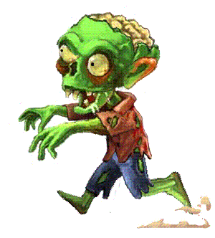
ซอมบี้ใกล้เข้ามาแล้ว จงทำตามคำสั่งซอมบี้

Slide 30
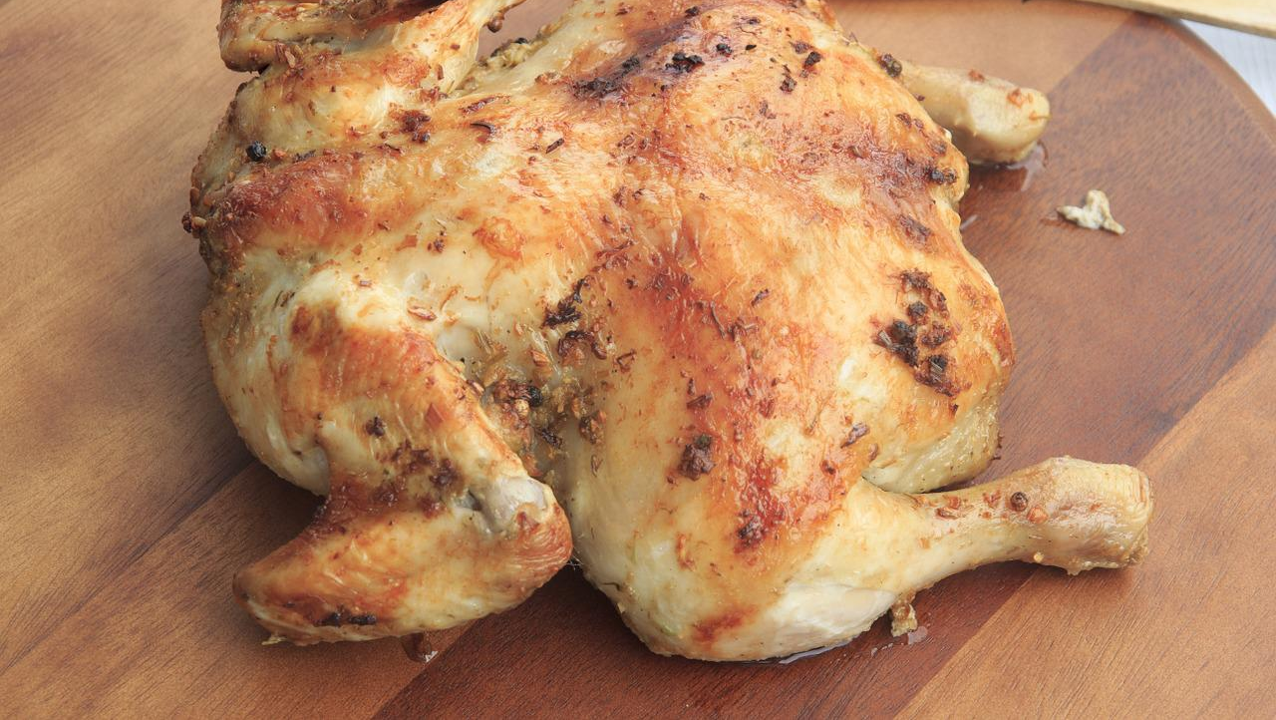
เต้นไก่ย่างถูกเผา

Slide 31
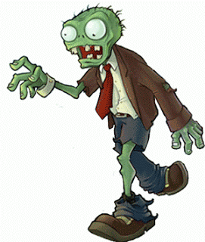
ตะโกนคำมูลพยางค์เดียวออกมาให้เสียงดังไปทั่วทั้งเมือง

Slide 32
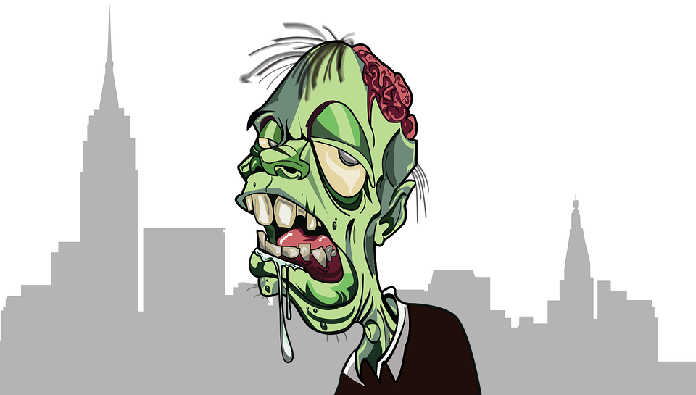
ตะโกนคำมูลหลายพยางค์ออกมา
ให้เสียงดังสนั่นไปทั่วทั้งเมือง

Slide 33
คุณครูจงไปถามพวกเด็กเหล่านั้น
ว่าตะโกนคำว่าอะไรออกมา

Slide 34
วันนี้พวกข้าจะไม่กินพวกเจ้า
เพราะพวกเจ้าเก่งมาก

Slide 35
Mission complete!

